Slide 1
Orientaciones para construir el plan de evangelización de la localidad

Slide 2
¡Madre nuestra!
Venimos hoy a consagrarte estos días de oración, trabajo y comunidad en el que queremos, a ejemplo de Cristo, vivir la misión que Él nos tiene encomendada en el Regnum Christi para la Iglesia y la sociedad. Amén
Espíritu Santo, guía de la Iglesia,
Te pedimos que nos ayudes a convertirnos en el cuerpo de Cristo, comunidad de apóstoles donde cada uno encuentre su lugar, se sienta acogido y sepa cómo aportar.
Enséñanos a acoger la diversidad sin dañar la unidad, a permanecer en la confianza y la libertad, enséñanos a vivir con paz, a ir a lo esencial con seriedad y compromiso, a no dejarnos distraer por lo superfluo.

Slide 3
Ayúdanos a acoger la realidad del mundo, a discernir los medios para cumplir nuestra misión de evangelizar la sociedad desde el carisma recibido.
Enséñanos a abrir nuestros corazones a la voz del otro, para construir juntos una verdadera comunión. Espíritu de escucha y de diálogo, haz que estemos atentos a tus inspiraciones, conscientes de que no estamos solos, sino llamados a recibirnos los unos a los otros en la fe y la humildad. Danos la audacia de dar pasos concretos, de pasar del YO al NOSOTROS.
Ayúdanos a promover entre nosotros una forma de vivir en la Iglesia que dé testimonio de tu amor por el mundo y danos la gracia de vivir y ser formadores al estilo de Jesus.
Amén.

Slide 4
"Que todos sean uno como tú, Padre, estás en mí y yo en ti. Que ellos también sean uno en nosotros, para que el mundo crea que tú me has enviado". Jn 17, 21
“Hay diversidad de dones, pero el Espíritu es el mismo. Hay diversidad de ministerios, pero el Señor es el mismo. Y hay diversidad de actividades, pero es el mismo Dios el que hace todas las cosas en todos. A cada uno se le da la manifestación del Espíritu para el bien común” (1 Cor 12, 4-7).
¿Qué te dice la palabra de Dios a la luz de lo que vamos a hacer?

Slide 5
“Queremos que cada localidad asuma la responsabilidad de discernir su realidad para descubrir el Reino de Cristo allí presente y hacerlo emerger; que localmente se decida la forma concreta de llevar a cabo la misión»¹.
Para ello es fundamental contar con un plan de evangelización en la localidad, que permita orientar y coordinar los esfuerzos para lograr un impacto evangelizador significativo y potenciar el dinamismo apostólico a la luz del marco estratégico territorial. Es el medio concreto para el impulso apostólico.
Este plan debe ser fruto de un discernimiento apostólico de la realidad, en el que, mediante la oración, la participación y la escucha a todos y al Espíritu Santo, se puedan concretar las acciones más adecuadas para llevar adelante la misión encomendada.

Slide 6
Visión RC al 2030
Ser y formar comunidades de apóstoles, contemplativas y evangelizadoras, que ven el mundo con los ojos y el corazón de Cristo, donde cada persona se siente amada por Él y vive plenamente su vida como una vocación y respuesta de amor. Con esperanza firme y un discernimiento evangélico y apostólico, nos esforzamos por sembrar y cultivar las semillas del Reino, afrontando el cambio de época con una opción misionera valiente y radical, y saliendo al encuentro de los demás en los cruces del camino

Slide 8
Regnum Christi
Familia espiritual y cuerpo apostólico
Una gran comunidad de apóstoles en salida #3 EFRC
para evangelizar la sociedad

Slide 9
ECYD
Jóvenes
Adultos
Jóvenes
Adultos
ECYD
Colegio
Colegio
Localidad:
Comunidad orante de apóstoles en salida
apostolados
apostolados
Universidad
Comunidades LC, CRC, LCRC
Universidad
Comunidades LC, CRC, LCRC

Slide 10
ECYD
Jóvenes
Adultos
Un carisma, una misión común, una localidad, una misma sociedad, un RC vivido en plenitud desde la identidad de todos sus componentes
Colegio
Localidad:
Comunidad orante de apóstoles en salida
apostolados
Universidad
Comunidades LC, CRC, LCRC
“El Creador de la diversidad es el Autor de la Unidad”

Slide 11
Objetivos:
Dar orientaciones sobre cómo discernir y elaborar el plan de evangelización de una localidad.
Notes:
“Queremos que cada localidad asuma la responsabilidad de discernir su realidad para descubrir el Reino de Cristo allí presente y hacerlo emerger; que localmente se decida la forma concreta de llevar a cabo la misión»
(Comunicado de la Convención General Ordinaria, n. 20)

Slide 12
Alinear
Alineación post Convención General de la FRC
Marco Estratégico de la FRC
Plan estratégico de
la localidad
Discernimiento apostólico de la realidad
Notes:
D

Slide 13
¿Qué es el plan de evangelización de la localidad?
Reglamento general de la FRC 43.
1. (...) es el instrumento que orienta y rige el desarrollo de la vida y actividad apostólica de la Federación.
2. El plan:
a. ilumina y promueve la iniciativa personal de los miembros;
b. orienta los programas de las secciones y apostolados locales, respetando su ámbito de responsabilidad;
c. ilumina los programas de pastoral de los centros educativos y los proyectos comunitarios de las comunidades locales de las instituciones federadas;
d. coordina e integra la oferta del Regnum Christi de modo que favorezca la vida de las familias;
e. se elabora en el marco de las directrices territoriales, teniendo en cuenta el plan pastoral de la diócesis.
3. Las secciones, obras, apostolados, parroquias y comunidades se suman al plan desde su identidad y misión específicas.

Slide 14
Aprendizaje estratégico
COMPRENDER
Creación
Discernir y analizar la situación para comprender la realidad de la localidad y generar las intuiciones claves.
ACTUAR
ENFOCAR
Implementar las acciones que lleven a ejecutar los acuerdos del plan de evangelización común.
intuiciones generadas
Selección de las prioridades
clave de cara a la misión y teniendo en cuenta las
intuiciones generadas
ALINEAR
Definir el plan común de evangelización, comunicarlo y asegurar su aceptación por parte de todos los formadores de la localidad.
Implantación

Slide 15
Camino de preparación:
Encuesta a la localidad para que participen en el discernimiento
Documento lecturas previas:
Marco estratégico
Extractos comunicado Convención RC
Extractos Evangelii Gaudium
Extractos documento final Sínodo Sinodalidad
Conferencia Mons. Héctor Mario

Slide 16
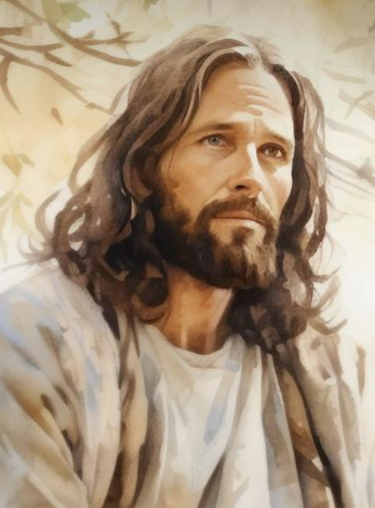
Comprender
Analizar la situación para comprender la realidad de nosotros y de la localidad a la que somos enviados.
Es aquí donde se deben identificar y entender aquellos elementos que son de gran importancia para conformarnos como comunidad de apóstoles en salida y vivir nuestro llamado personal junto con otros.

Slide 17
Taller 1: Diagnóstico de nosotros
Parte 1: Cada participante tendrá post-it de 4 colores.
En el color amarillo: ¿Qué agradecemos? ¿Qué elementos positivos ves en la localidad?
En el color verde: ¿Qué nos duele? ¿Qué cosas difíciles nos cuestan decir? Aquello que no dices, pero sabes que está.
En el color rosa: ¿Qué queremos? ¿Qué necesitamos para que todos nos sumemos al plan de evangelización?
Notes:
El moderador lee las respuestas por colores mientras hay una canción del Espíritu Santo para hacerlo en modo orante (pueden ir tomando notas). Al final, se les pide que escriban en un post it azul lo que ellos están dispuestos a aportar para suceda lo que queremos. Ese postit lo dejan pegado en su lugar durante toda la reunión o en su cuadernillo
Taller 1 Diagnóstico entre nosotros (45 min): 15 min parte 1 en personal y leerlas, 20 min parte 2 por equipos, 10 min parte 3 compartir

Slide 18
Parte 2: Del “de” al “a”.
Por equipos llenar el siguiente cuadro, escribiendo primero en dónde estamos como localidad (algo descriptivo y mejorable de la realidad) y hacia dónde nos queremos mover (pueden ser 2, 3, 4 o máximo 5 puntos). Y posteriormente se proponen 2 o 3 acciones para lograrlo. Entregar la hoja al secretario general.
“De” (de dónde estamos) | “A” (a dónde quisiéramos estar)
2 acciones: .
Parte 3: cuando han acabado o se concluye el tiempo, una persona de cada equipo lee el cuadro que hicieron.
Notes:
En modo orante y a la luz de lo escuchado, se reúnen por equipos para llenar el siguiente cuadro, escribiendo primero en dónde estamos como localidad (algo descriptivo y mejorable de la realidad) y hacia dónde nos queremos mover (pueden ser 2, 3, 4 o máximo 5 puntos). Y posteriormente se proponen 2 o 3 acciones para lograrlo

Slide 19
Taller 2: Diagnóstico de la sociedad a la que pertenecemos y estamos llamados a evangelizar
Las siguientes preguntas se contestan a nivel personal, luego se comparten por equipo para ver resonancias y por último el secretario del equipo comparte los “highlights” en plenaria con todos los participantes.
Tanto en el momento de equipos como en la plenaria, conviene que todos vayan anotando sus resonancias para tenerlas a la mano en el resto de la planeación.
La sociedad a la que estamos llamados a evangelizar
La comunidad de apóstoles enviada a evangelizar la sociedad
Notes:
Taller 2: Diagnóstico de la sociedad (40 min): 5 min personal, 15 min equipo, 20 min compartir

Slide 20
Al finalizar la etapa del “comprender”
¿Con qué te quedas de aprendizaje, luz o invitación personal de lo reflexionado en esta etapa de “comprender”?
Notes:
Cierre: 5 min

Slide 21
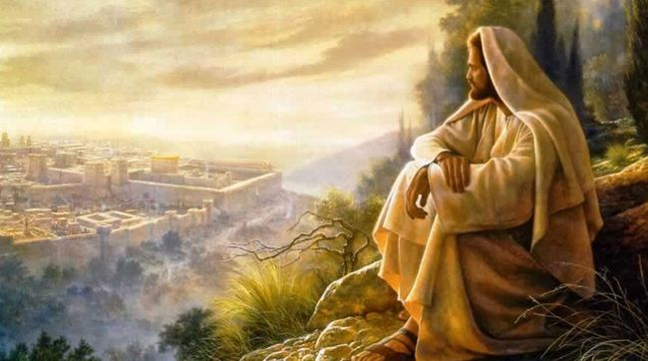
Enfocar
Se trata de hacer las elecciones más inteligentes para el uso óptimo de los recursos

Slide 22
Elaboración de las prioridades:
Proporcionan estructura y soporte.
Son los grandes conceptos en los que se pretende que se centre la localidad y por lo tanto guían en gran medida todas las acciones a realizar dentro de la planeación estratégica de evangelización.
Lo ideal, es que una línea estratégica contenga distintos objetivos alineados con distintas perspectivas.

Slide 23
Ejemplo: Las avenidas principales de una ciudad.
Atraviesan casi toda la ciudad.
Te conectan rápidamente con muchos puntos claves.
Te hacen avanzar más rápido.
Superan obstáculos a través de sus puentes y periféricos.
Adornan y representan la ciudad.

Slide 24
Taller 1: Estrategias a la luz del análisis ya hecho
Aprovechar las oportunidades.
Evitar las amenazas.
Mantener los puntos fuertes.
Mejorar los puntos débiles.
Rellenar primero a nivel personal, luego se comparte por equipo para ver resonancias y por último el secretario del equipo comparte 3 elementos de cada apartado en plenaria con todos los participantes.
Notes:
Taller 1 Estrategias (45 min): 10 min personal, 15 min en equipo, 20 min compartir (3 min por equipo)

Slide 25
Taller 2: Playbook.
Responder a las siguientes preguntas:
¿Qué hacemos? ¿Por qué existimos?
¿Cómo triunfamos? ¿Cómo podemos pasar: De una pastoral para los de casa a una pastoral para los de los cruces de camino? ¿Nos reconocemos interpelados por la llamada de Cristo: “Id y haced discípulos a todas las naciones” (Mt 28, 19) para ir más allá de las fronteras conocidas?
¿Qué es lo más importante ahora?
Así como los jugadores de un equipo, ¿cómo podemos acomodarnos y marcar las estrategias de trabajo en equipo para triunfar?
Notes:
Taller 2 Playbook: (40 min): 20 min por equipo, 20 min exposición de highlights (3 min por equipo)

Slide 26
Al finalizar la etapa del “enfocar”:
¿Con qué te quedas de aprendizaje, luz o invitación personal de lo reflexionado en esta etapa de “enfocar”?
Notes:
Cierre: 5 min

Slide 27
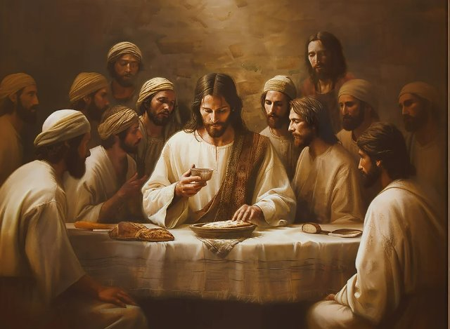
Alinear

Slide 28
Disposiciones mentales/emocionales/espirituales que más favorezcan el cumplimiento de la misión en la localidad:
Actitudes
Definen las áreas claves de enfoque en la localidad
Promovemos una cultura vocacional en las localidades
Asumimos el compromiso de ser y formar comunidades de apóstoles en salida
Impulsar la pastoral matrimonial y familiar​
3 Prioridades
Pautas
Ofrece ideas, acotamientos sobre cómo afrontar las prioridades en la localidad
Ver documento
Medios privilegiados
Ofrece los medios que ya se cuentan para poder vivir las pautas.
Ver documento

Slide 29
Plan estratégico
Plan operativo anual
Establece la visión a largo plazo (3 años) definiendo las metas generales y las líneas de acción para alcanzarlas.
Misión
Visión
Actitudes
Líneas estratégicas
Objetivos
Aterriza el plan estratégico en acciones concretas que deben realizarse en el corto plazo ( 1 año)
centrado en la ejecución de actividades y la gestión de recursos
Actividades detalladas y responsables. (qué)
Cronograma de ejecución. (cuándo)
Recursos necesarios (humanos, financieros, materiales). (quién)
Indicadores de evaluación y seguimiento. (medición)
El plan estratégico marca el rumbo (qué se quiere lograr).
El plan operativo anual define el camino (cómo se logrará año a año).
El POA es una parte del plan estratégico y permite evaluar su avance con acciones concretas.

Slide 30
1. Taller de alineación estratégica:
Premisas:
Importante basarse en el marco estratégico. También ayuda saber los apostolados presentes en la localidad y los que existen a nivel nacional.
Tener presente qué es lo que podemos hacer como localidad en esas prioridades (no es el programa de una sección, obra educativa o apostolado).
Considerar la formación de formadores
Ayuda el ponerse objetivos pocos objetivos a nivel localidad y que sean SMART (específicos, medibles, factible/realista, relevante y con tiempo). Algunos deben poder realizarse en el corto plazo (menos de un año)

Slide 31
Para esta etapa tendremos 4 momentos:
Juntos, a la luz del camino recorrido, definir si hay una cuarta prioridad o no y dividirse por equipos para trabajar las prioridades​
Adoración. Profundiza en oración en lo que Dios nos invita a vivir en esa prioridad.
Alinear prioridades​.
Trabajo en equipos. Terminada la adoración, se comparte en equipo lo que cada uno vio en su oración.
Plenaria. Y posteriormente se comparte el trabajo de equipo de las prioridades para enriquecerlo entre todos y concretarlo​
Alinear otros elementos
Trabajo por equipos. Posteriormente se trabajan por equipos los otros elementos ​
Plenaria. Y de igual manera se presenta en plenaria y se hacen los ajustes correspondientes para concretarlo.

Slide 32
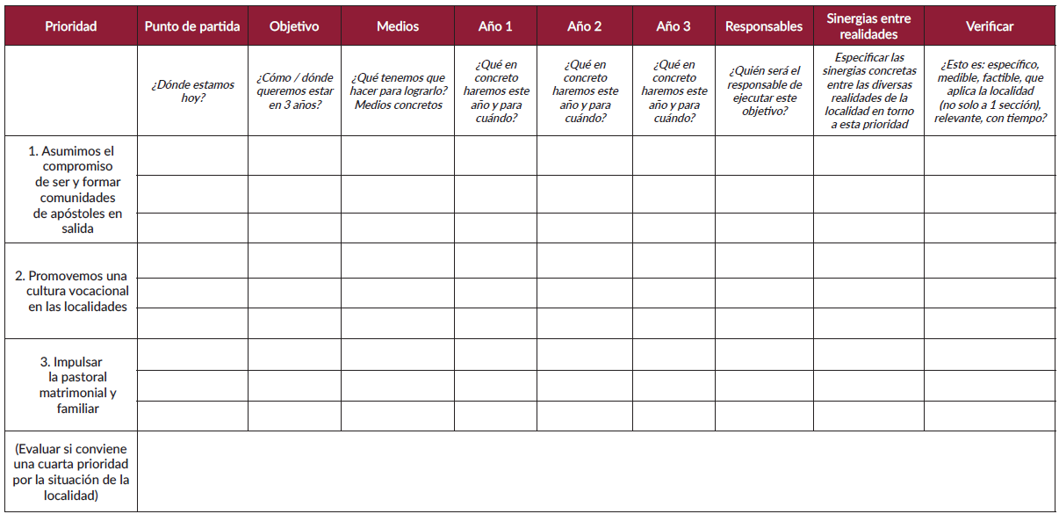

Slide 33
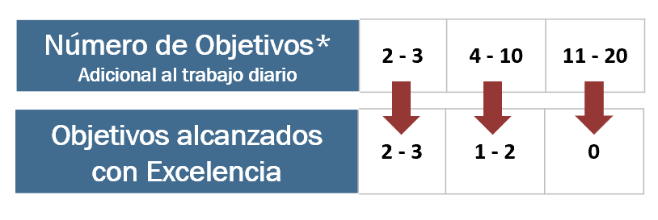
Reglas para definir un Objetivo
El acrónimo S.M.A.R.T. (por sus siglas en inglés) se utiliza para recordar las principales características que debe tener un objetivo.
Debe tener un responsable
Al menos un objetivo debe poder realizarse en el corto plazo (menos de un año)
El enfoque debe ser en pocos objetivos

Slide 34
Antes de la adoración...
¿Hay una cuarta prioridad en nuestra localidad?
Notes:
En el Alinear 1 (prioridades) se sugiere dejar 20 min para trabajo por equipos y 20 para la plenaria. Si no se termina, se pueden tomar unos minutos de la siguiente
En el Alinear 2 (otros temas) se sugiere dejar la mitad de tiempo en equipo y la otra en plenaria
Si faltara tiempo, pueden usar unos minutos más y acortar un poco los últimos dos bloques

Slide 35
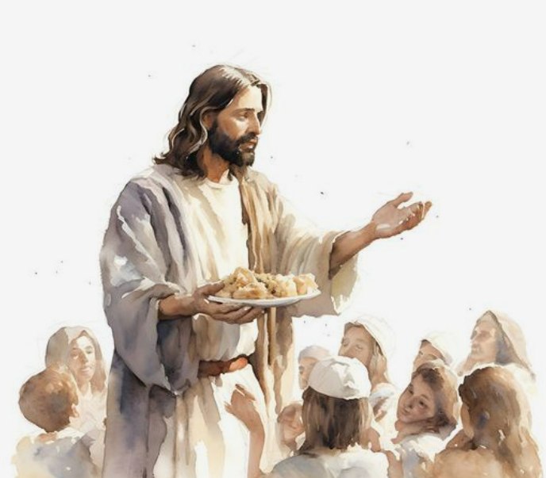
Actuar
“Id por todo el mundo y predicad el Evangelio”
Mt 16,15

Slide 36
Siguientes pasos
Una comisión que haga ajustes finales al documento: lo enviará a los participantes para validarlo y al CDT para aprobación.
Elaboración de los planes estratégicos y operativos de las secciones.
Calendario común para toda la localidad.
Comunicarlo a todos los miembros de la localidad.

Slide 37
El Reto de la Ejecución
Objetivos
Nuevas Actividades
URGENTE
(Actúa en ti)
Trabajo Diario
IMPORTANTE
(Tú actuas en ella)
Nuevas Actividades
“El verdadero enemigo de la ejecución es tu trabajo diario”

Slide 38
Evaluación y seguimiento
Reuniones periódicas de la localidad
Informes

Slide 39
Check out:
¿Con que te quedas de este proceso?
¿A qué te comprometes para que se haga vida?

Slide 40
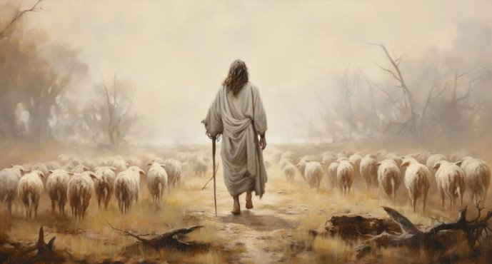
“Yo estaré con ustedes todos los días hasta el fin del mundo”
Mt 28,20

Slide 41
Si bien esta misión nos reclama una entrega generosa, sería un error entenderla como una heroica tarea personal, ya que la obra es ante todo de Él, más allá de lo que podamos descubrir y entender. Jesús es «el primero y el más grande evangelizador». En cualquier forma de evangelización el primado es siempre de Dios, que quiso llamarnos a colaborar con Él e impulsarnos con la fuerza de su Espíritu. La verdadera novedad es la que Dios mismo misteriosamente quiere producir, la que Él inspira, la que Él provoca, la que Él orienta y acompaña de mil maneras. En toda la vida de la Iglesia debe manifestarse siempre que la iniciativa es de Dios, que «Él nos amó primero» (1 Jn 4,19) y que «es Dios quien hace crecer» (1 Co 3,7). Esta convicción nos permite conservar la alegría en medio de una tarea tan exigente y desafiante que toma nuestra vida por entero.
Nos pide todo, pero al mismo tiempo nos ofrece todo.
Evangelii Gaudium #12

